Slide 1
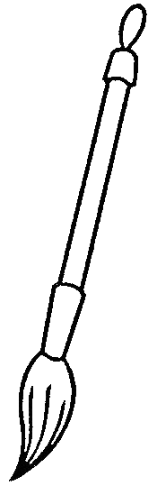

基于大数据的图片云端管理系统
设计与实现
本科毕设中期答辩
学 号：2015053025
姓 名：李莘
班 级：数字媒体技术151
指导老师：鄢田云（副教授）

Slide 2
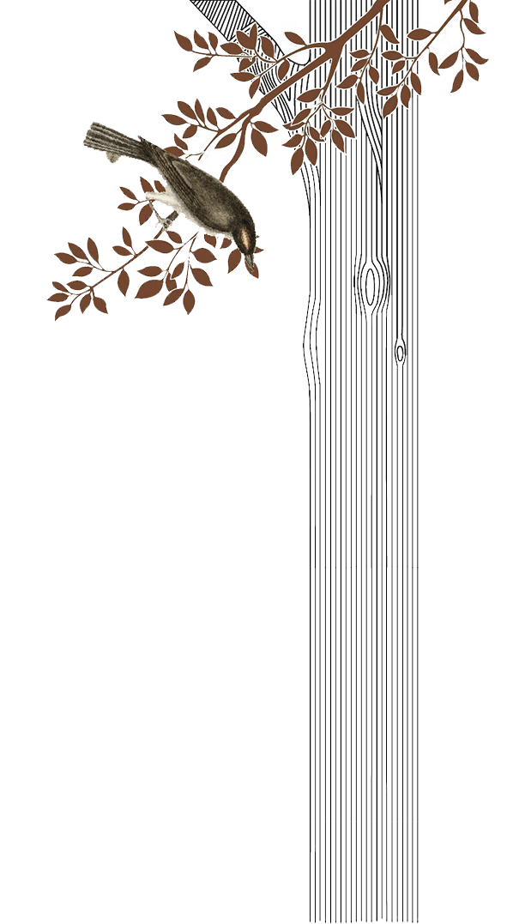
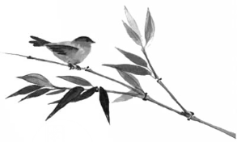

目录
一
前期完成任务
二
技术路线及系统展示
三
前期遇到的问题
四
待完成任务

Slide 3

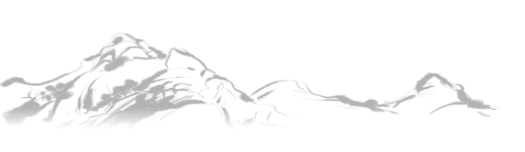
前期完成任务
1、前端
（1）登录系统：注册登录
（2）主页：导航栏，网站封面，用户推荐图册卡片，热门标签
（3）用户个人空间：相册，资料，收藏，关注
（4）用户个人设置：修改资料，修改密码，设置权限
（5）发布动态：上传图片，发布动态
2、后端
（1）配置网站：静态文件，模板，上传文件，数据库
（2）模型设计与实现：用户对象 ，相册对象
（3）处理请求：登录注册，修改信息，上传数据，发布动态

Slide 4
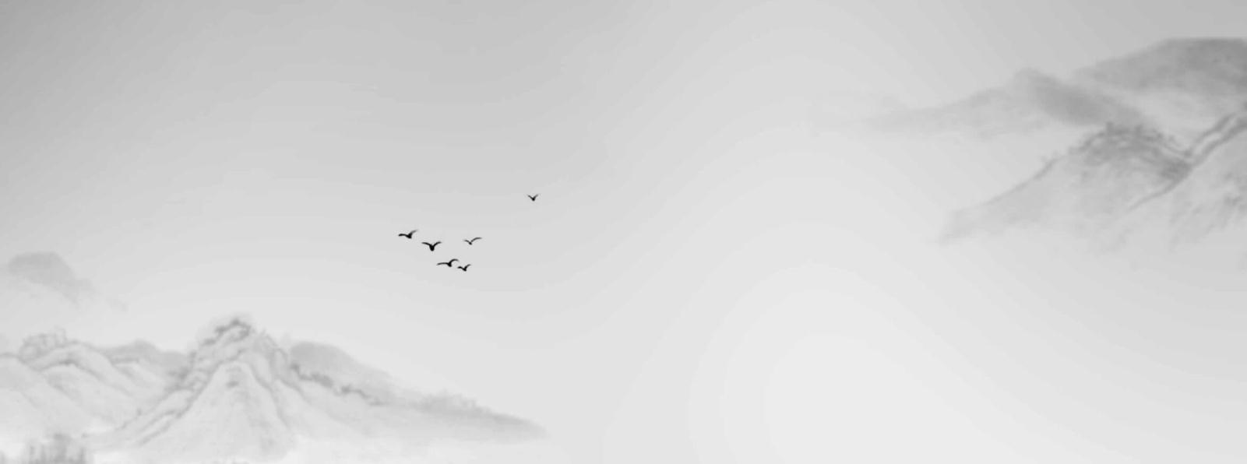
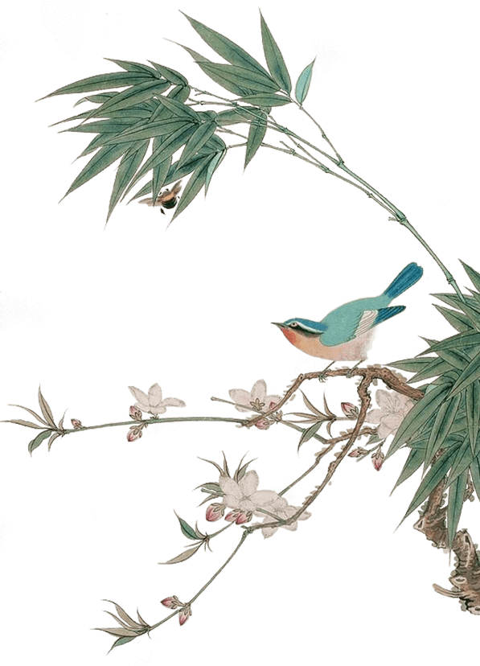
前期完成任务
3、图像分类算法
（1）前期：收集数据，图像清洗、预处理
（2）中期：用不同CNN网络训练、对比不同分类模型
（3）后期：尝试提升准确率、泛化能力
4、文档编写
（1）需求规格说明书
（2）概要设计说明书
（3）数据库设计说明书

Slide 5



技术路线及系统展示
1、前端
bootstrap3 + jQuery + js插件
2、后端
MySQL + Django MVT架构
3、图像分类算法
TensorFlow-GPU + NVIDIA 1050Ti
LeNet → VggNet

Slide 6
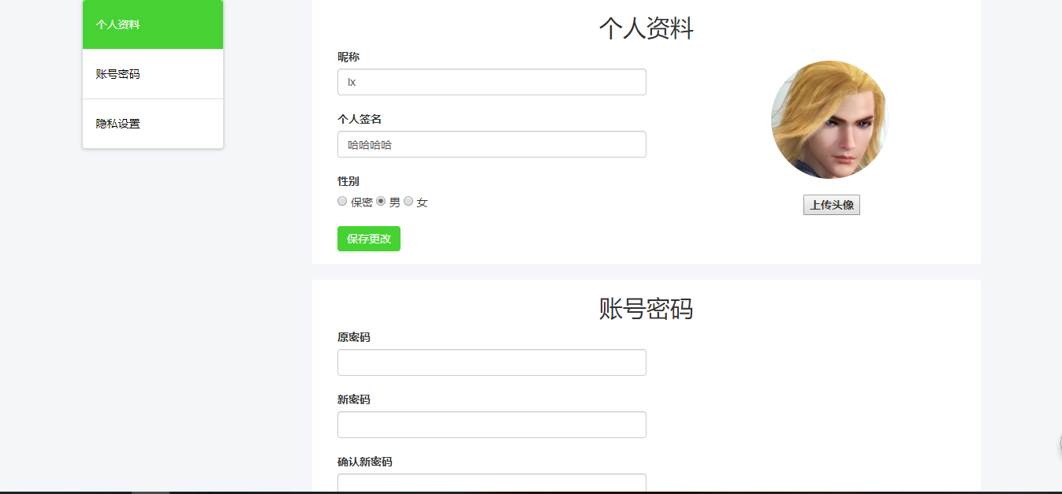
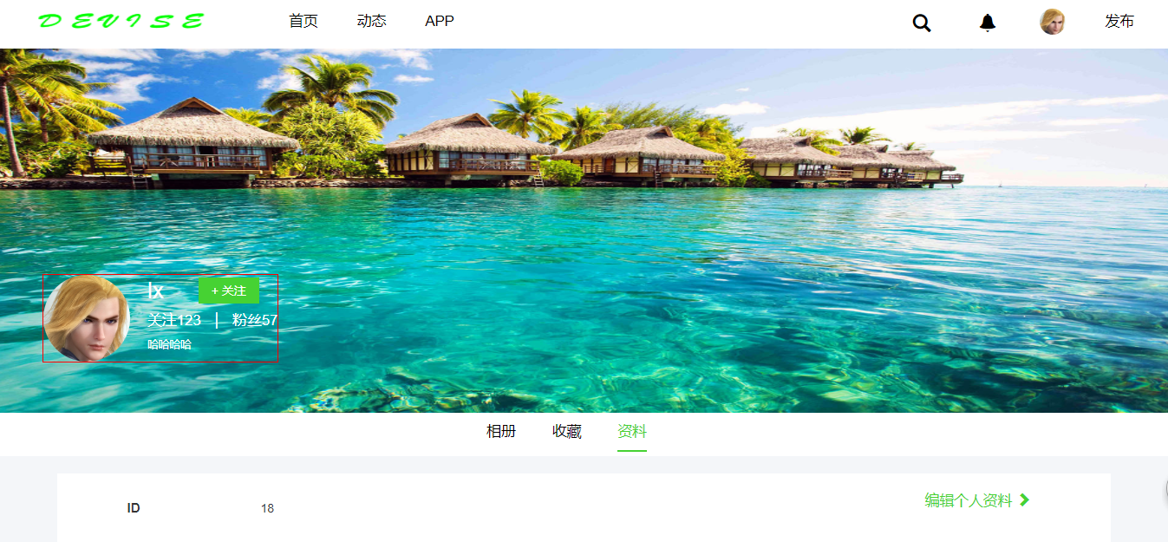
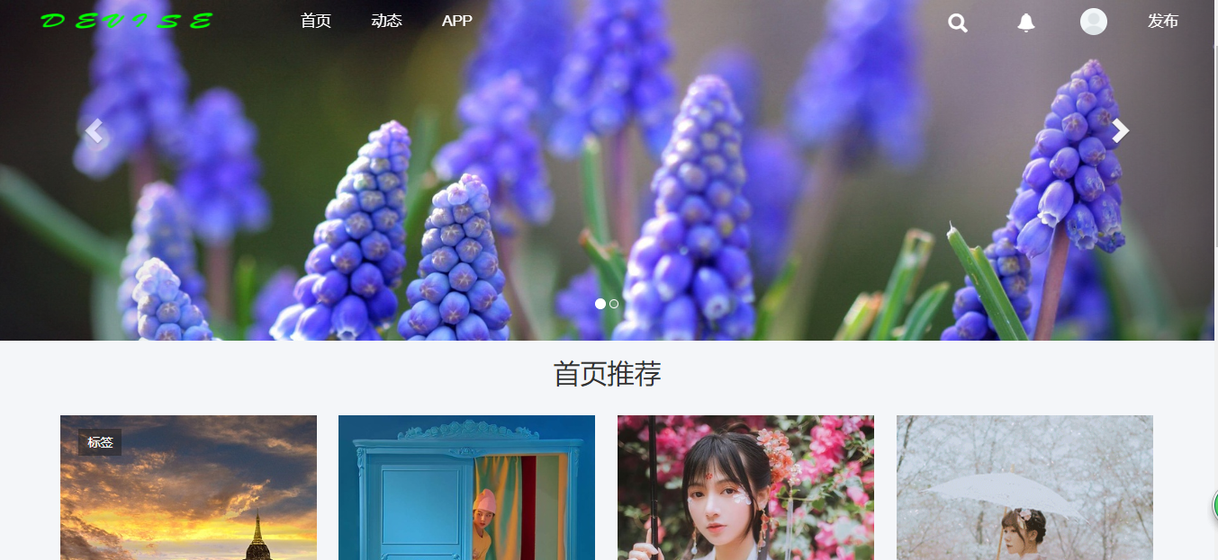
部分界面展示

Slide 7
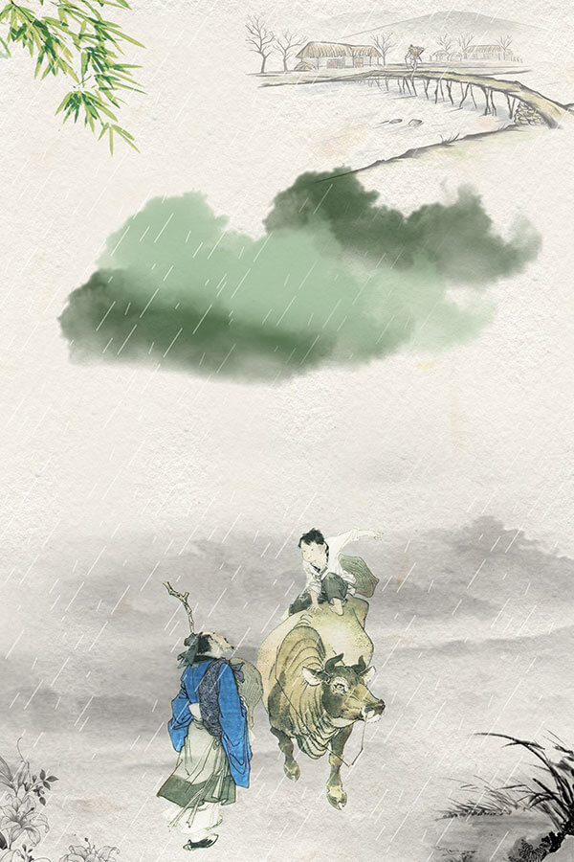
前期遇到的问题
1、部署系统时，抛出NO MODULE异常，找不到Django模块；查阅资料原来是相关库安装路径错误。
2、原始图像样本数据量大，无法直接全部加载到内存，导致预处理程序中途抛出OUT OF MEMERY异常，解决办法是先把原始数据转化成TFrecord格式，利用队列进行下一步处理。
3、训练模型的loss为none，网上百度后找到原因，是在计算softmax时，没有保证对数log的输入大于0.
4、训练模型准确率和loss不管怎么调学习率、epoch，都收敛的不好，最终明白数据量依然不够，目前办法是多爬取数据，并随机调整图像的亮度、对比度、饱和度、色相。

Slide 8
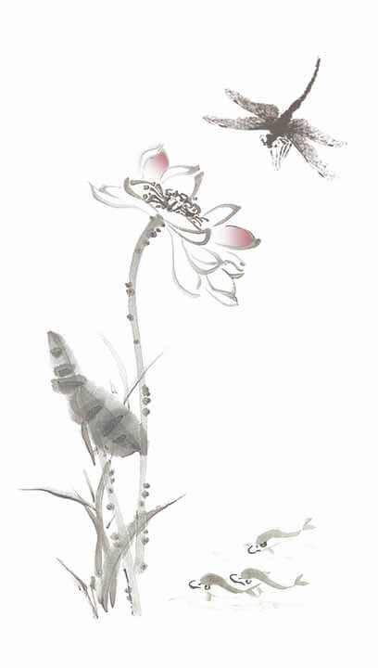
待完成任务
1、完善前端和后端
（1）发布动态、浏览图册、收藏分享
（2）向用户推荐个性化图片素材
2、图片分类
（1）提高准确率
（2）将分类模型投入生产中
3、文档编写
（1）软件测试报告
（2）学士毕业论文

Slide 9
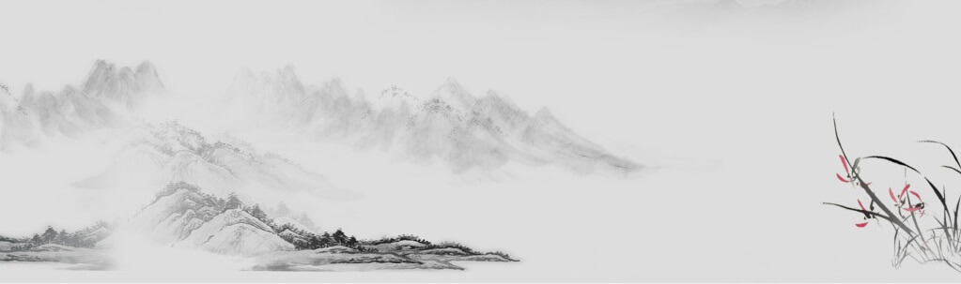
谢谢观看

